Slide 1

Муниципальное дошкольное образовательное автономное учреждение
«Детский сад №83 «Искорка» общеразвивающего вида с приоритетным осуществлением
познавательно-речевого развития воспитанников» г. Орска
Обобщение опыта работы
по теме:
«Системно- деятельностный подход в экологическом воспитании детей4-5 лет. Дидактическое пособие «Травянчик»
Подготовила Ганина И.В.,
воспитатель I категории
2021 г.

Slide 2

Направления развития
Социально-коммуникативное развитие: становление самостоятельности, целенаправленности и саморегуляции собственных действий; направлено на усвоение норм и ценностей, принятых в обществе, включая моральные и нравственные ценности;развитие социального и эмоционального интеллекта, эмоциональной отзывчивости, сопереживания, формирование готовности к совместной деятельности со сверстниками, формирование уважительного отношения и чувства принадлежности к своей семье и к сообществу детей и взрослых; формирование основ безопасного поведения в быту, социуме, природе.
Познавательное развитие:
предполагает формирование первичных представлений о себе, других людях, объектах окружающего мира, о свойствах и отношениях объектов окружающего мира (форме, цвете, размере, материале, звучании, ритме, темпе, количестве, числе, части и целом, пространстве и времени, движении и покое, причинах и следствиях и др.), о малой родине и Отечестве, представлений о социокультурных ценностях нашего народа, об отечественных традициях и праздниках, о планете Земля как общем доме людей, об особенностях ее природы, многообразии стран и народов мира
Художественно-эстетическое развитие:
предполагает развитие предпосылок ценностно-смыслового восприятия и понимания мира природы; становление эстетического отношения к окружающему миру.

Slide 3
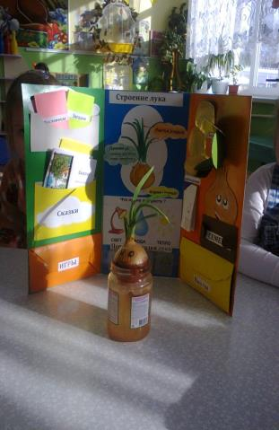
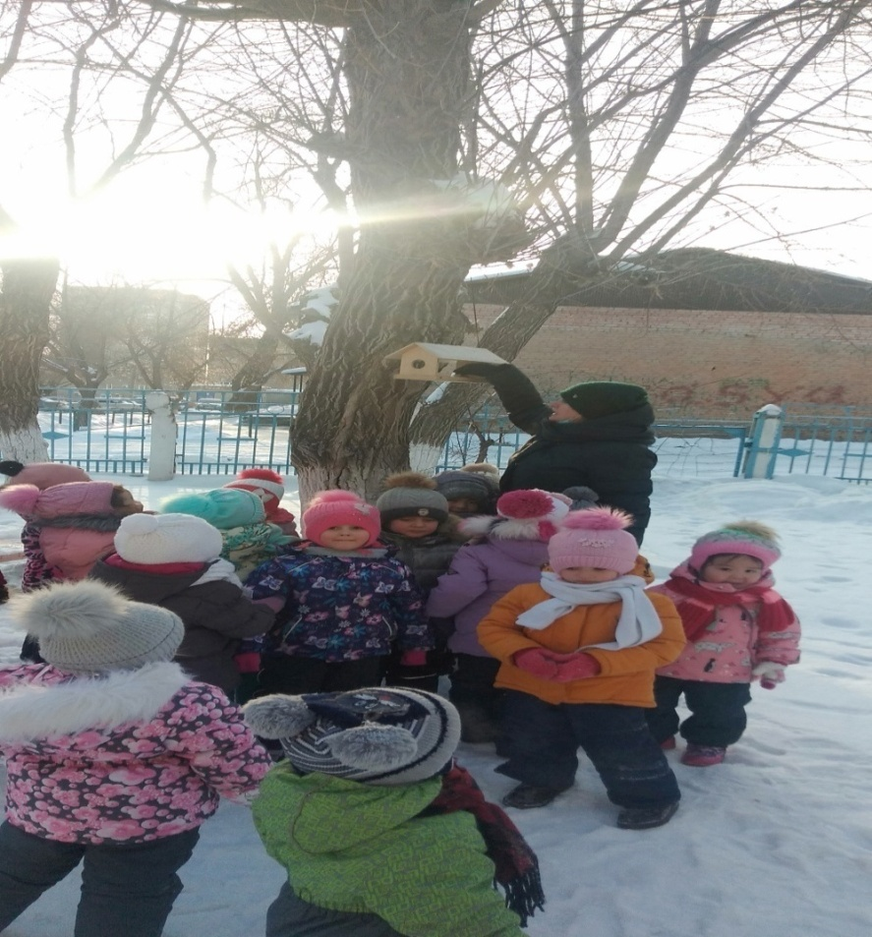
Общепризнанно, что экологическое воспитание должно начинаться с дошкольного детства, так как каждый из тех, кто принёс и приносит вред природе, когда-то был ребёнком. Поэтому так велика роль дошкольных учреждений в экологическом воспитании детей,
начиная с раннего возраста.

Slide 4
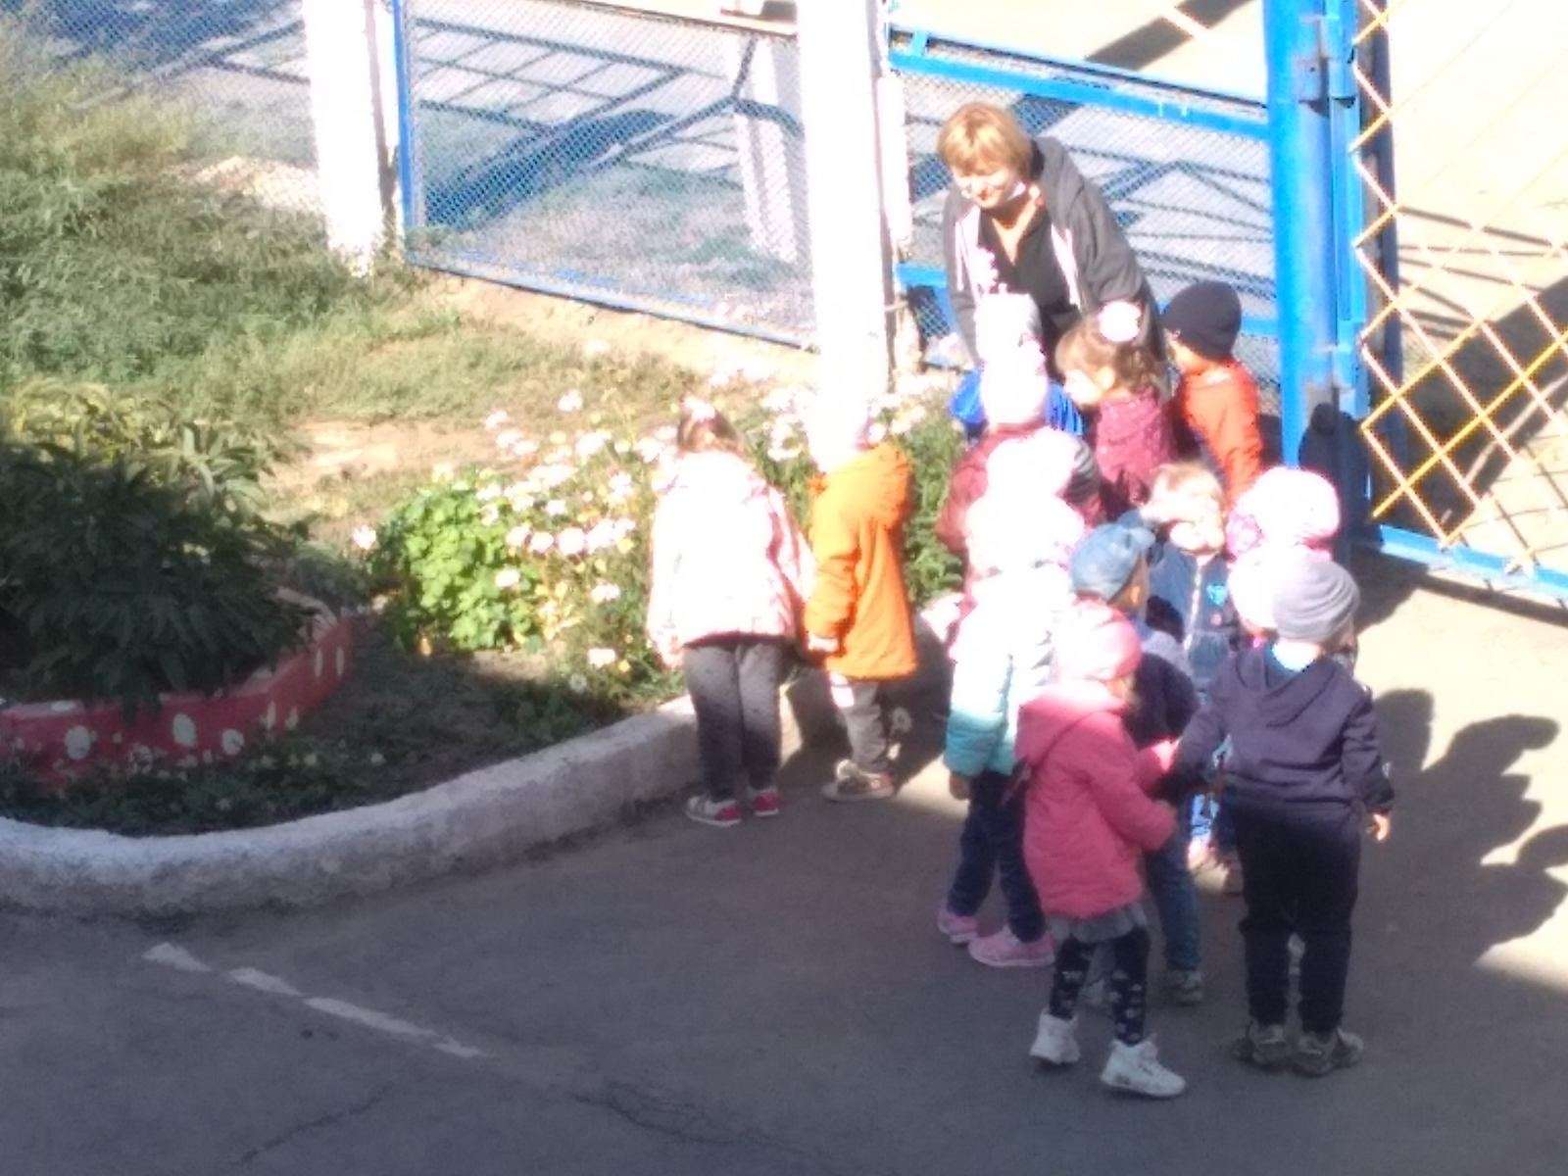
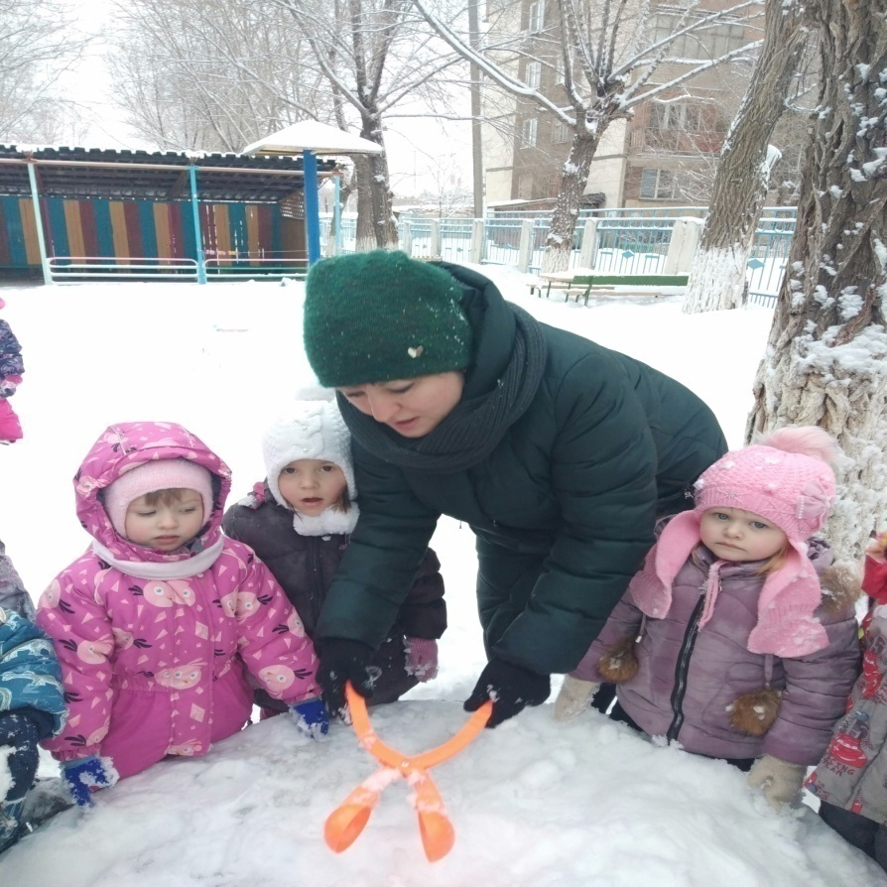
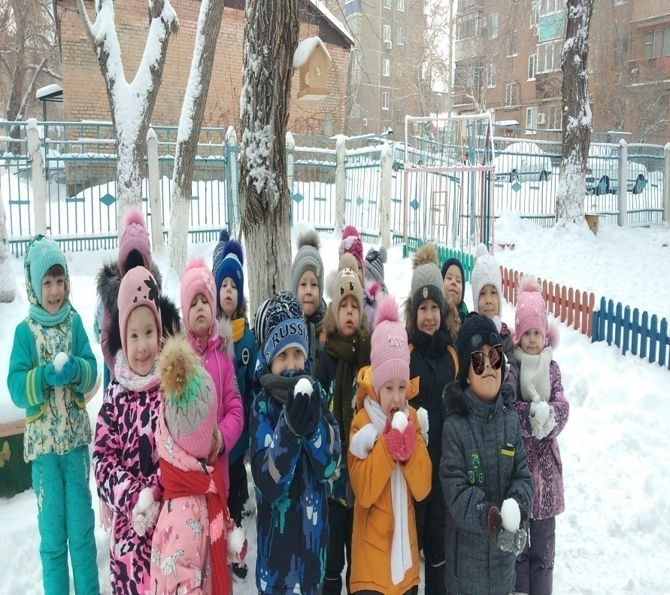
На мой взгляд, экологическое воспитание – это:
- воспитание в детях доброты;
- бережного обращения к природе, к людям, к самому себе;
- воспитание чувства ответственности, в первую очередь, за собственное поведение и поступки;
- видения прекрасного.

Slide 5
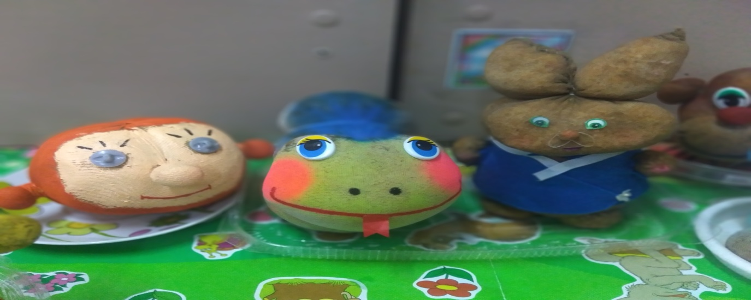
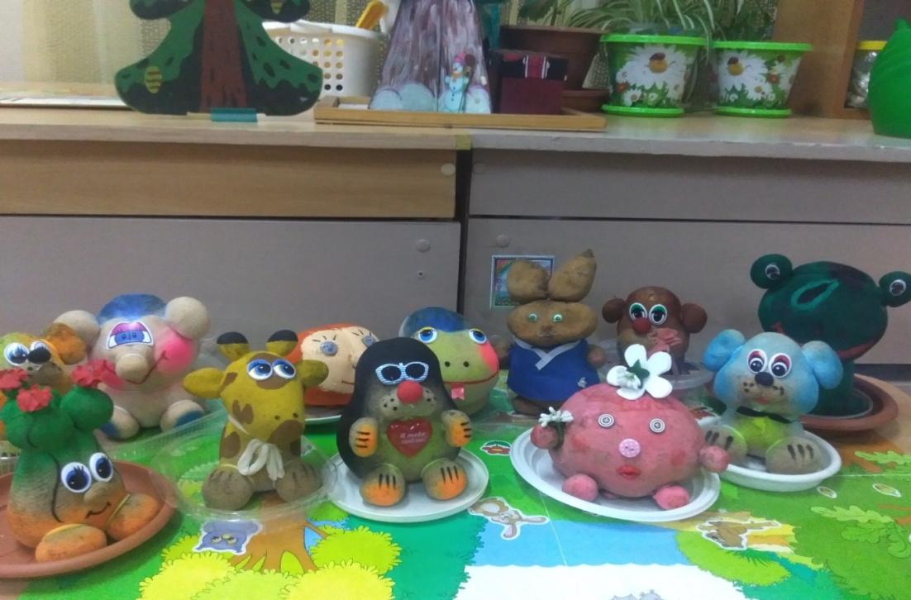
Актуальность сегодняшнего выступления о том что, скоро весна и экологическая игрушка «Травянчик» позволит вам организовать наблюдение за происходящими изменениями. Ведь среди разнообразных методов экологического воспитания дошкольников ведущее место следует отвести наблюдению. Ребёнок сможет наблюдать рост растения с маленького
зернышка до уже крепкого, созревшего ростка.
Практикой дошкольного воспитания и
педагогическими исследованиями доказано,
что правильная организация чувственного
восприятия природы обеспечивает
формирование и развитие у детей отчетливых
представлений о животных и растениях,
о сезонных явлениях природы.
.

Slide 6
.
Цель:
Формирование начал экологической культуры дошкольников посредством системно-деятельностного подхода.
Задачи:
Обогащать знания о живой и неживой природе;
- Формировать умение наблюдать, анализировать, делать выводы;
- Развивать творческое воображение, мышление, мелкую моторику пальцев;
- Воспитывать любовь к природе.

Slide 7
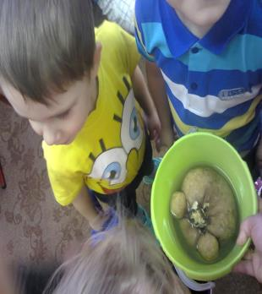
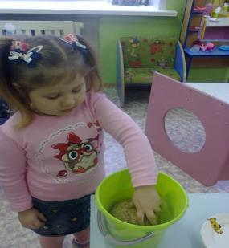
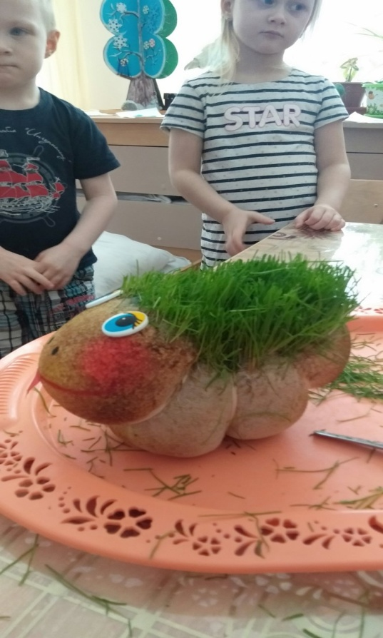
Следует воспитывать в детях экологическую культуру. Существует немало методов, которые воспитатель использует в своей работе по экологическому воспитанию детей, это:
- опыты,
- эксперименты,
- наблюдения,
- проекты.

Slide 8
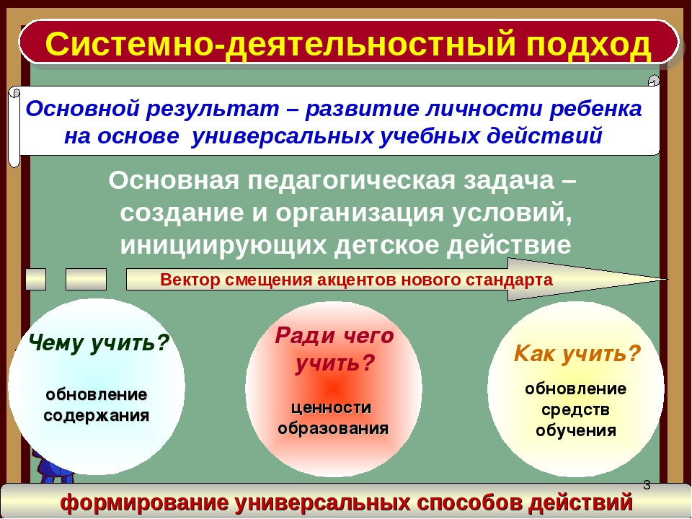

Slide 9
Процесс работы в рамках
системно-деятельностного подхода в ДО
• Создание проблемной ситуации
• Целевая установка
• Мотивирование к деятельности
• Проектирование решений проблемной ситуации
• Выполнение действий (заданий)
• Анализ результатов деятельности
• Подведение итогов

Slide 10
Основной принцип работы :
Кто такой «Травянчик»? Это эко- игрушка, которую можно купить в магазине, а можно сделать самому. Идея игрушки принадлежит паре садоводов-любителей из Индонезии.
Сначала «Травянчик» будет просто игрушкой сделанной своими руками, но через несколько недель начнет прорастать трава, и он превратиться в объект наблюдений.
Такая игрушка не только развивает воображение, но и учит ответственности.
Эко-игрушка воспитывает у детей желание:
самим вырастить растение из семян,
трудолюбие, заботливое отношение к окружающей природе;
обучает простейшим трудовым умениям;
формирует представление о потребностях растений:
тепло, свет, влага.
Ребенок с удовольствием поливает свою игрушку,
наблюдает, как каждый день растет травка,
а когда приходит время, подстригает,
делая замысловатые прически.
Процесс работы прост и интересен.

Slide 11
Этапы деятельности (из опыта работы)
Тему нашего опыта подсказали сами дети: Вадим принес из дома травянчика, купленного в магазине. Ребята начали интересоваться, стали рассматривать, трогать его. Задавали вопросы: что это? для чего он нужен? И т.д..
Целевая установка Я предложила ребятам самим узнать ,что из этого выйдет, если мы его будем поливать,ухаживать за ним?
Мотивирование к деятельности. Дети рассказали дома своим родителям..о том ,что в нашей группе поселился Травянчик, и некоторые родители вместе с детьми изготовили своих травянчиков, своими руками, с разными семенами в одних была травка для домашних питомцев, в других -кукурузные семена, в третьих- пшеничные зерна. Вот и все, у нас получилась замечательная эко-игрушка Травянчик!
Проектирование решений проблемной ситуации
Давайте посмотрим, что будет!? Если мы будем его поливать…Ответы детей были самыми разнообразными: он будет мокрым, он будет расти…и т.д. И мы с детьми предположили, что если мы будем поливать Травянчиков, они будут стоять в тепле и на свету, то они прорастут. И я также предложила поставить некоторых в светлое теплое место, а некоторых оставить в тени и прохладе.

Slide 12
Выполнение действий
Теперь мы замачиваем её в воде примерно часа на 2-3, чтобы она как следует впитала в себя воду и семена, которые находятся в ней набухли. Так у нас в группе появилось целое семейство Травянчиков. Мы даже придали им гендерную и социальную значимость. Какие-то Травянчики были у нас девочками..а какие то мальчиками( шляпа, бантик) ,Одни у нас были сельскими жителями, другие городские. Затем мы с ребятами решили одних оставить в тени ,других же поселили на солнышке. Решив понаблюдать : что же из этого выйдет, если они окажутся в разных условиях. Затем ставим игрушки в небольшую емкость, на солнышко, наблюдаем, не забываем поливать. В выходные, если семена не дали ещё всходы лучше полить «Травянчика» и накрыть полиэтиленовым пакетом. Одних мы поливали каждый день, других один раз в неделю.
Мы с ребятами начали наблюдать…
На пятые сутки мы с детьми заметили, что на некоторых появились №колючки,» так сказали дети ,т.к. это было похоже на прорывающую щетинку светло-коричневого цвета.
Дети совместно с воспитателем вели дневник наблюдений.

Slide 13
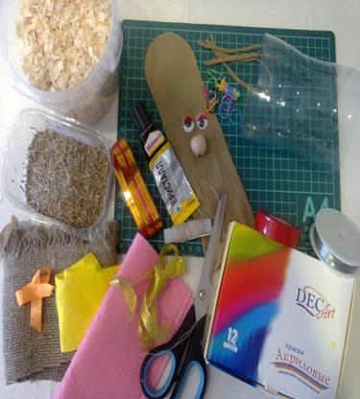
Наблюдение за ростом «Травянчика» различных культур (кукуруза, пшеница, овес, травка для животных) и в различных условиях (теневая сторона, прохлада и свет,тепло).
Оборудование:
- немного опилок,
- семена (семена могут быть любой травы для газона или травки для кошек, возьмем овес, кукурузу и пшеницу.,) нам их понадобится совсем немножко, с горсточку;
- капроновая ткань (капроновые носки
телесного цвета);
- «глазки» для нашего будущего
травянчика;
- резинки для плетения или капроновые
полоски;
- ножницы;
- клей (для приклеивания глазок)
- или двух сторонней скотч;
- ёмкости диаметром примерно 7-8 см., в
высоту 16 см;
- столовая ложка.

Slide 14
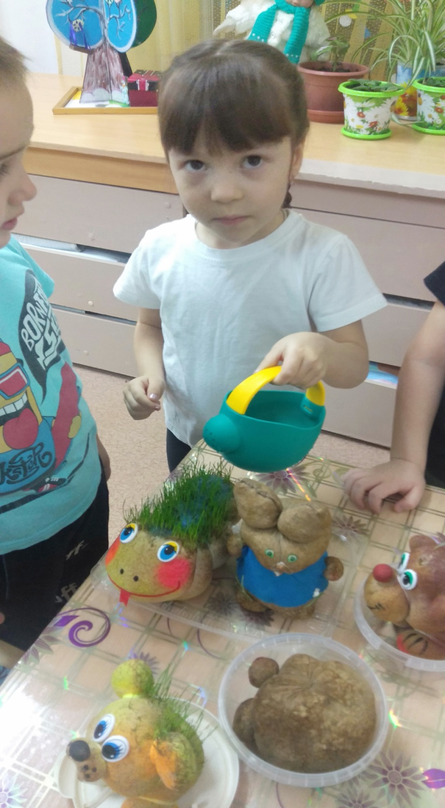
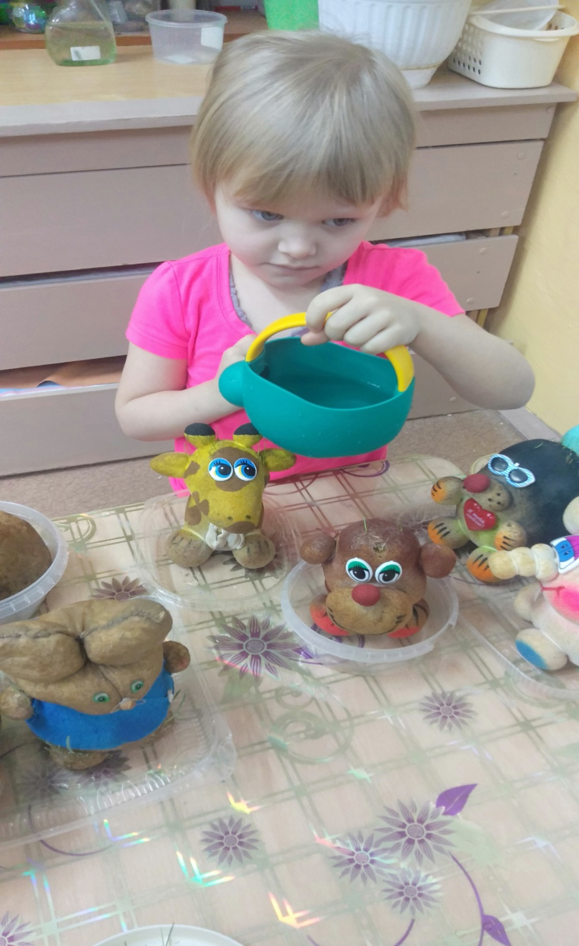

Slide 15
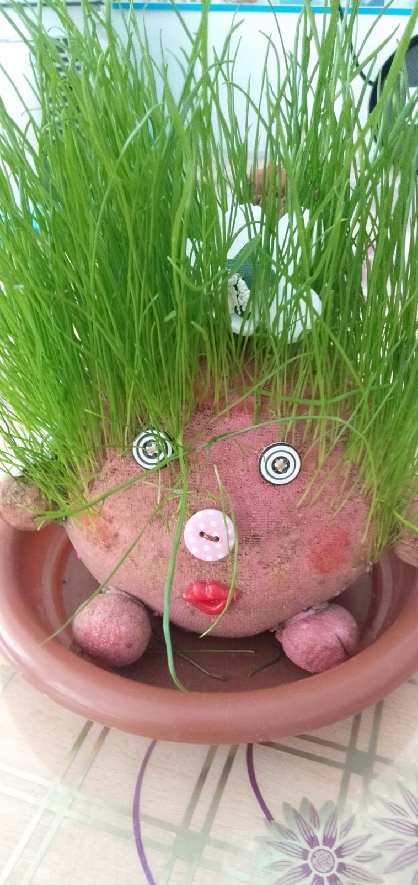
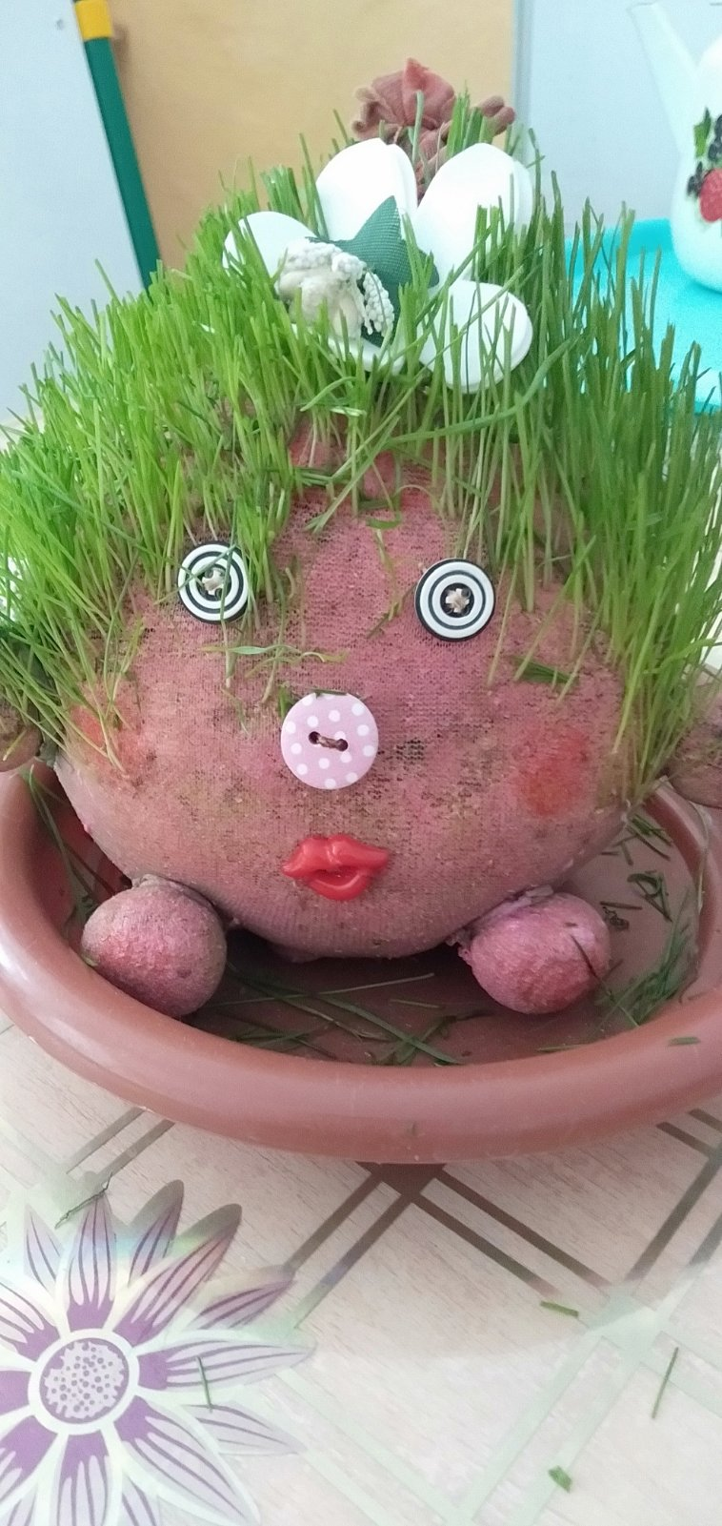
Сюжетно-ролевая игра «Садовник»

Slide 16
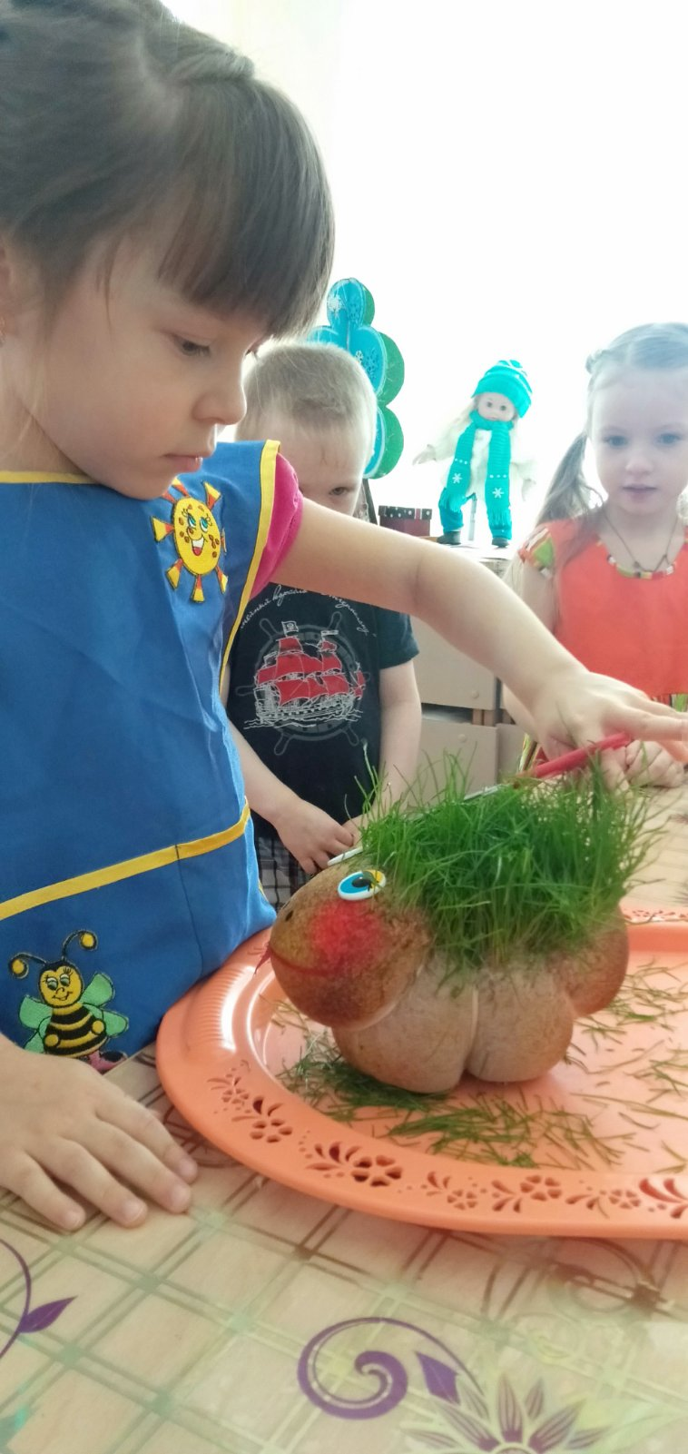
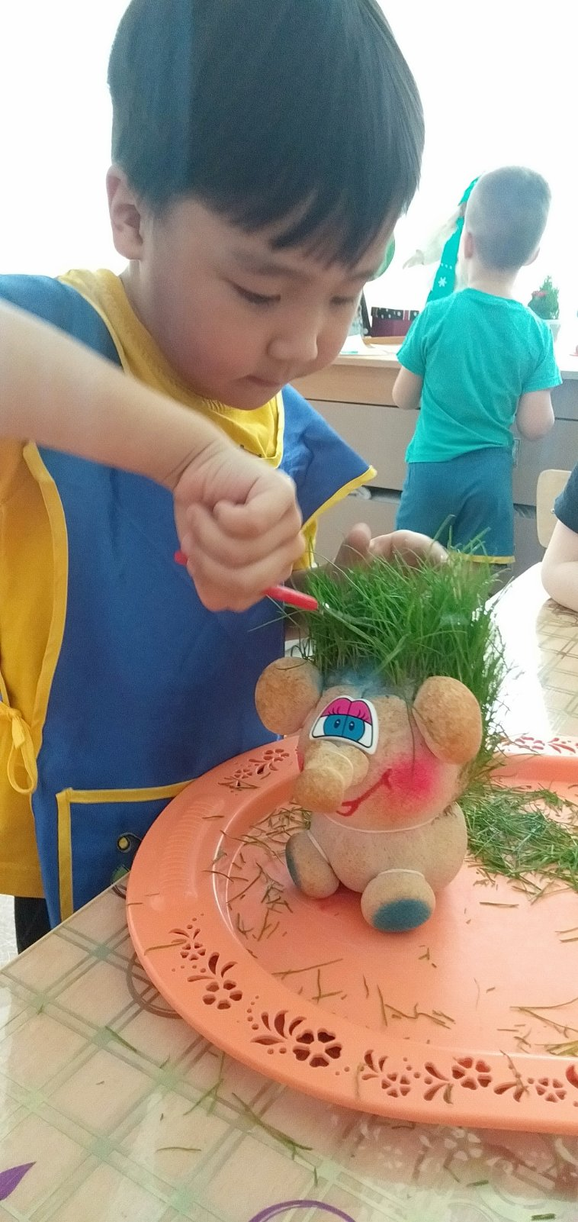
Сюжетно-ролевая игра «Садовник»

Slide 17
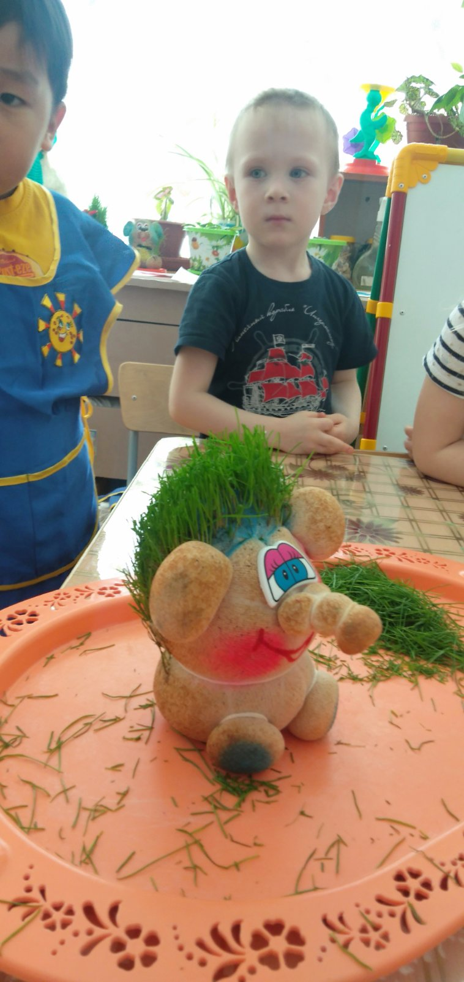

Сюжетно-ролевая игра «Садовник»

Slide 18
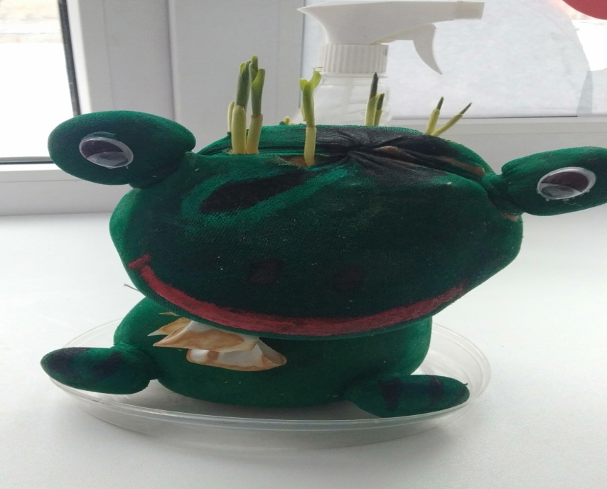
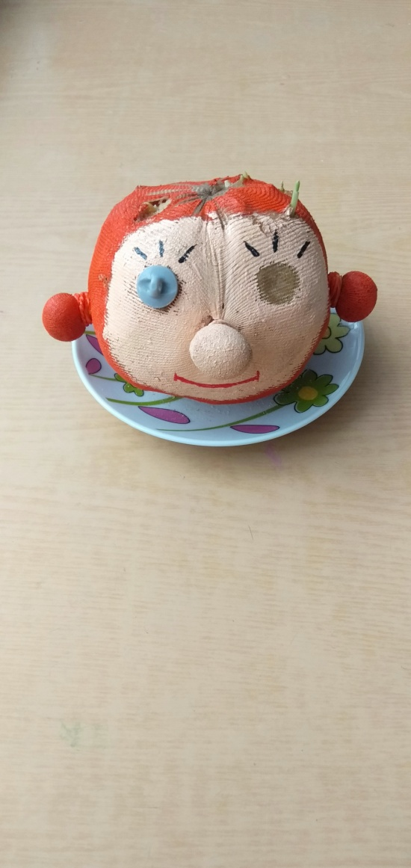
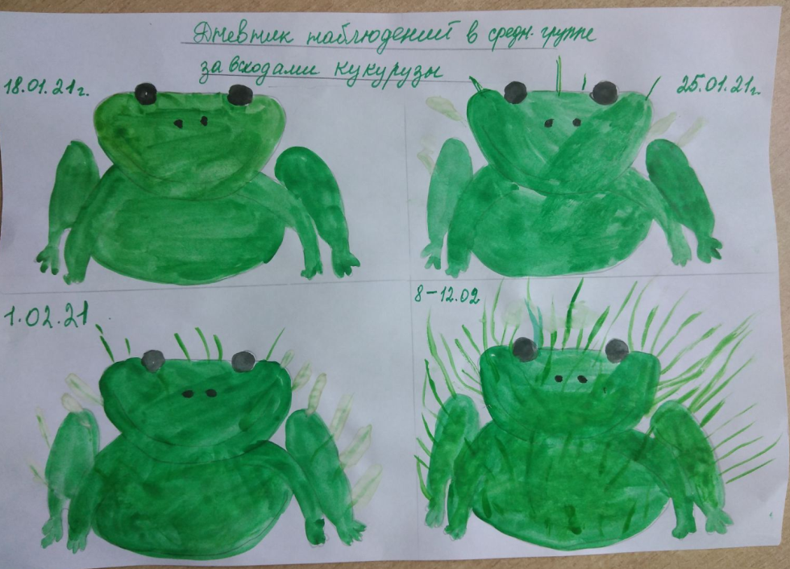
Наблюдение за кукурузой в разных условиях
(свет и тепло, и тень и прохлада)
.
Дневник наблюдений

Slide 19
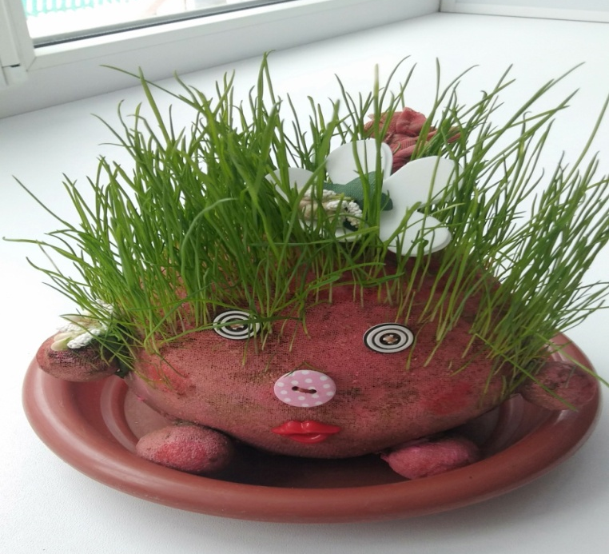
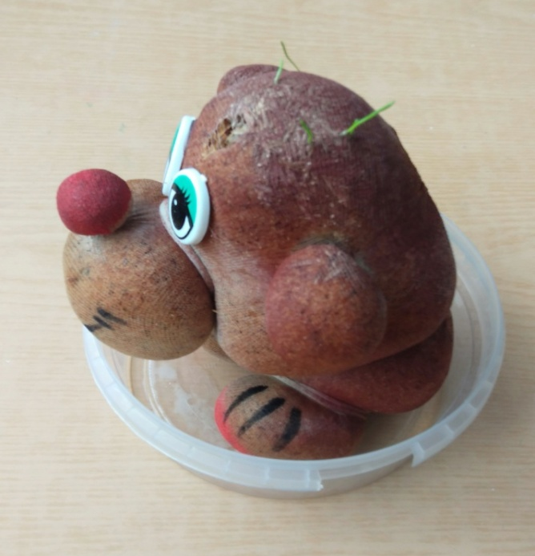
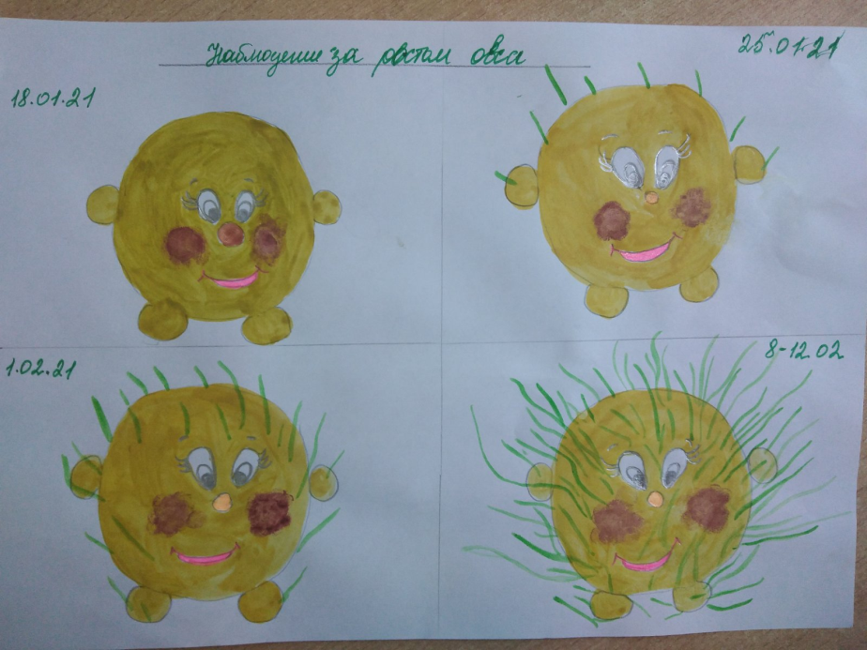
Наблюдение за овсом в разных условиях
(свет и тепло, и тень и прохлада)
Дневник наблюдений

Slide 20
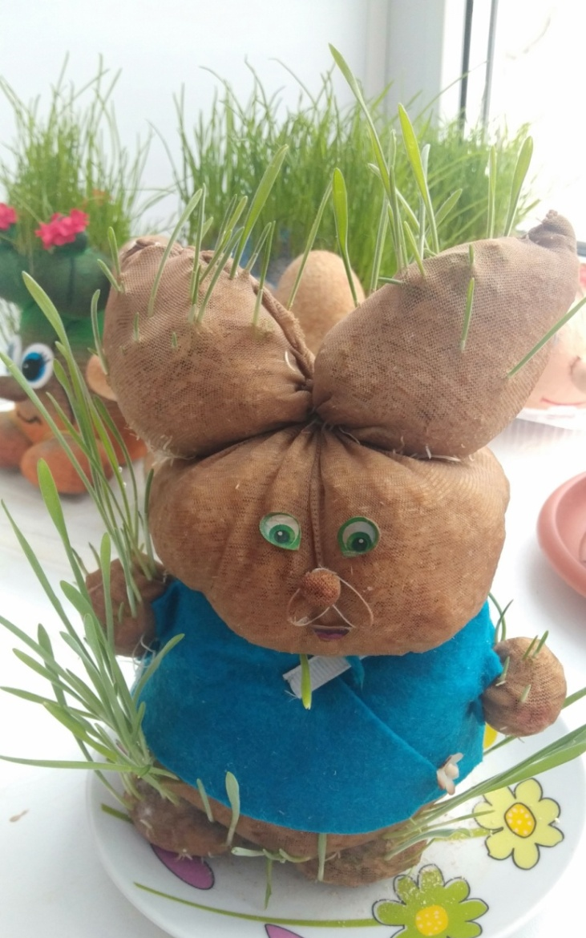
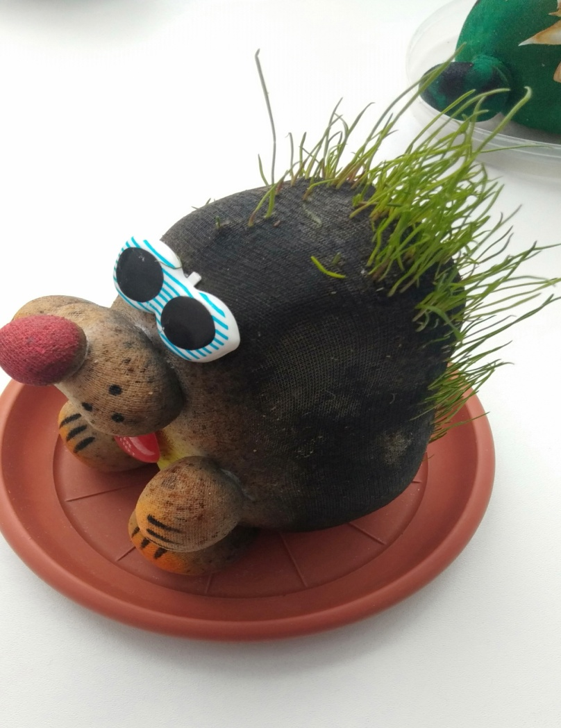
Наблюдение за пшеницей и травкой для животных в разных условиях

Slide 21
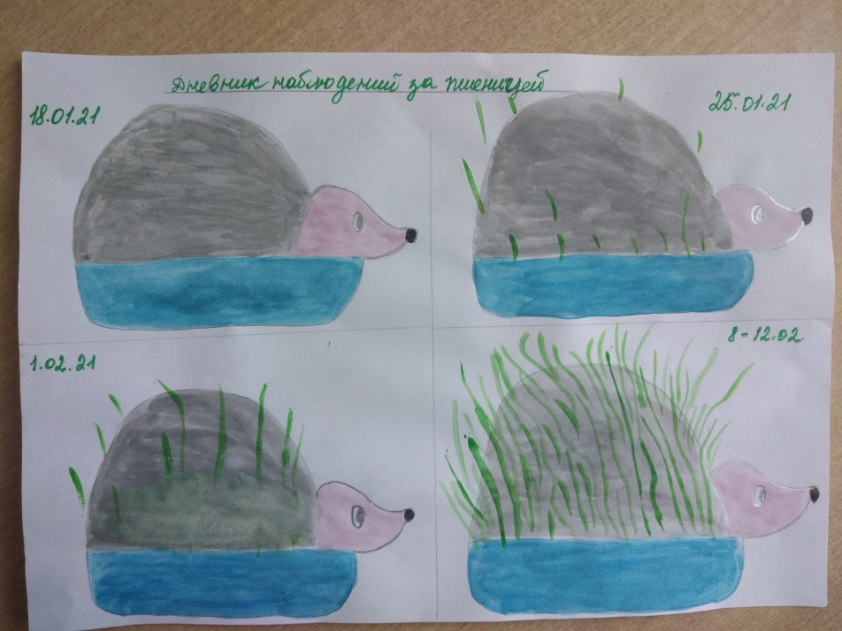
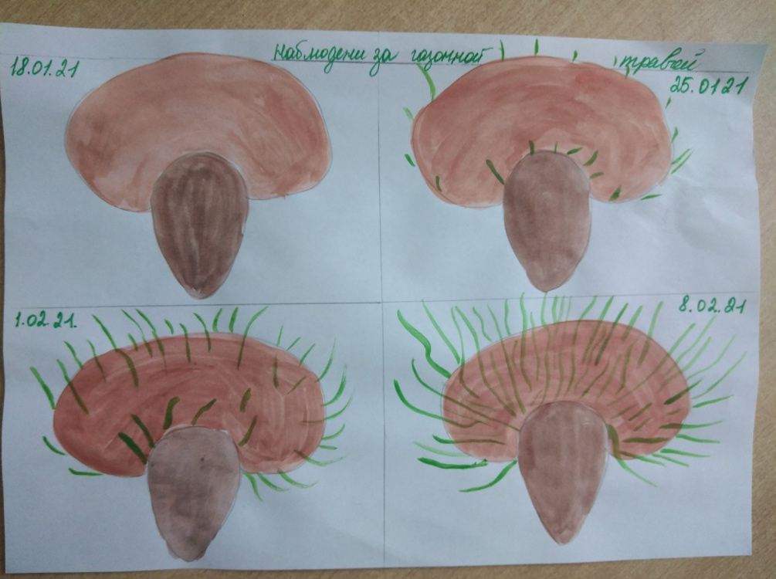
Наблюдение за пшеницей и травкой для животных в разных условиях
Дневник наблюдений
Дневник наблюдений

Slide 22
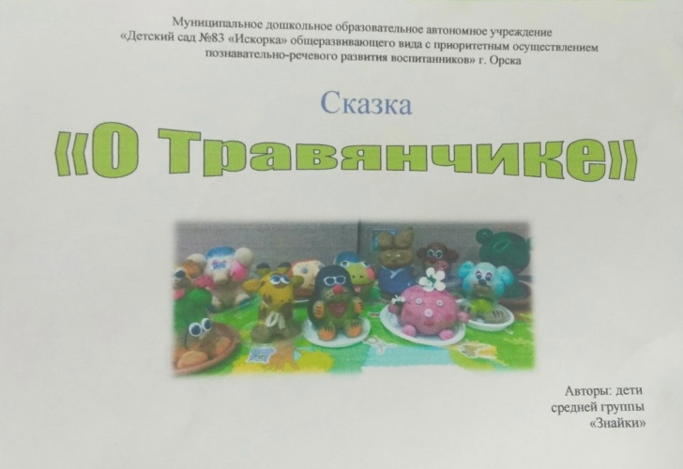
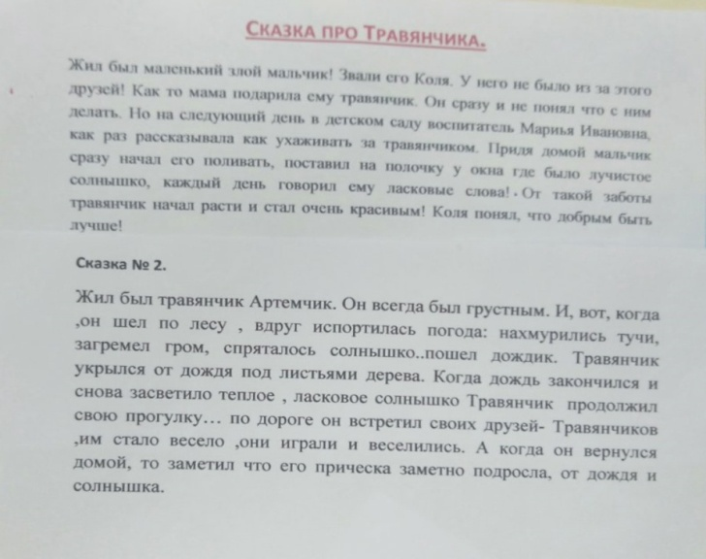
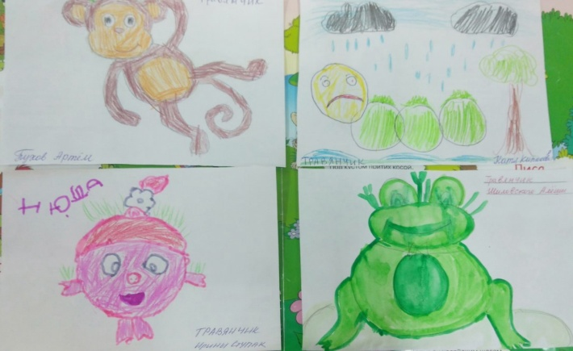
Анализ результатов деятельности
Так мы узнали с детьми: что на свету и в тепле при своевременном поливе, наша эко-игрушка стала «расти» быстрее чем, те что были в тени и мы их не часто поливали . Мы с ребятами сделали первую «стрижку» уже на 18 день нашего наблюдения. Еще ребята отметили ,что не во всех Травянчиках одинаково росла травка. Некоторые долго оставались неизменными долгое время …
Я объяснила детям это тем, что не все семена всходят одинаково, у каждого свой срок.
Мы с детьми придумали сказки про Травянчика, а дети нарисовали иллюстрации к сказке.

Slide 23
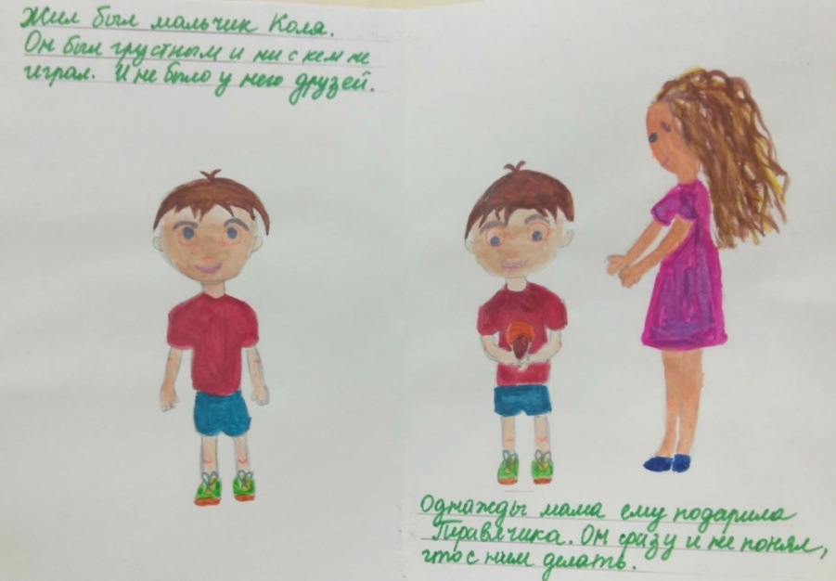
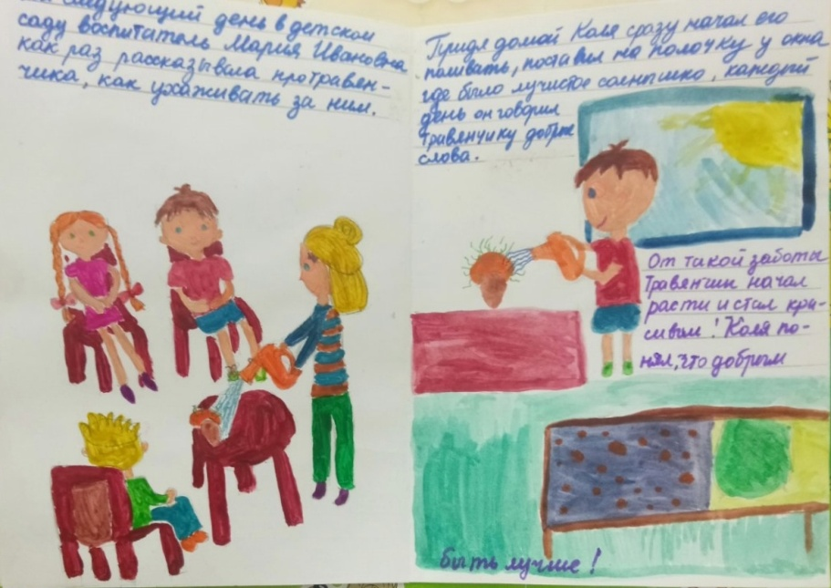
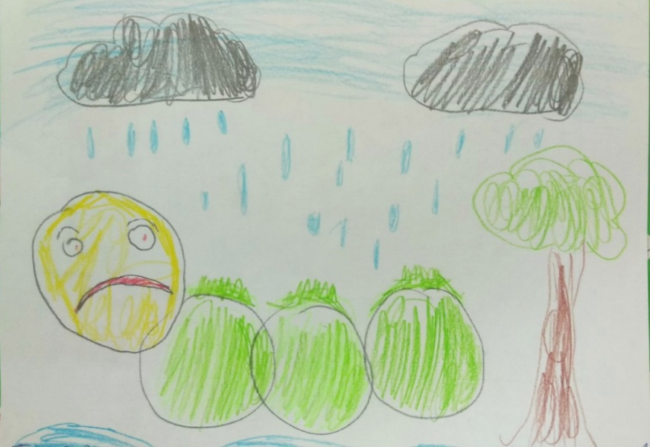
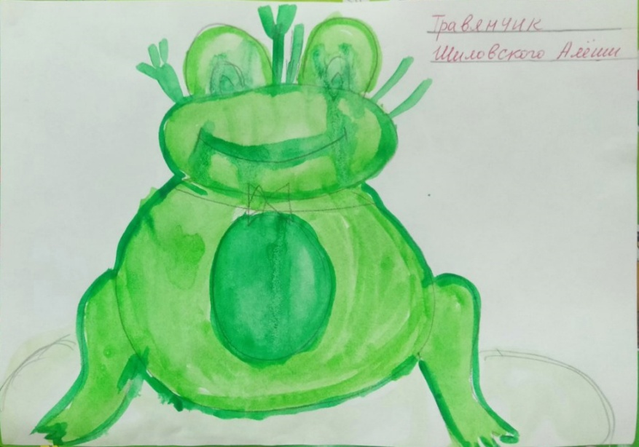
Сказки про Травянчика
Рисунки детей средней группы :Травянчик

Slide 24
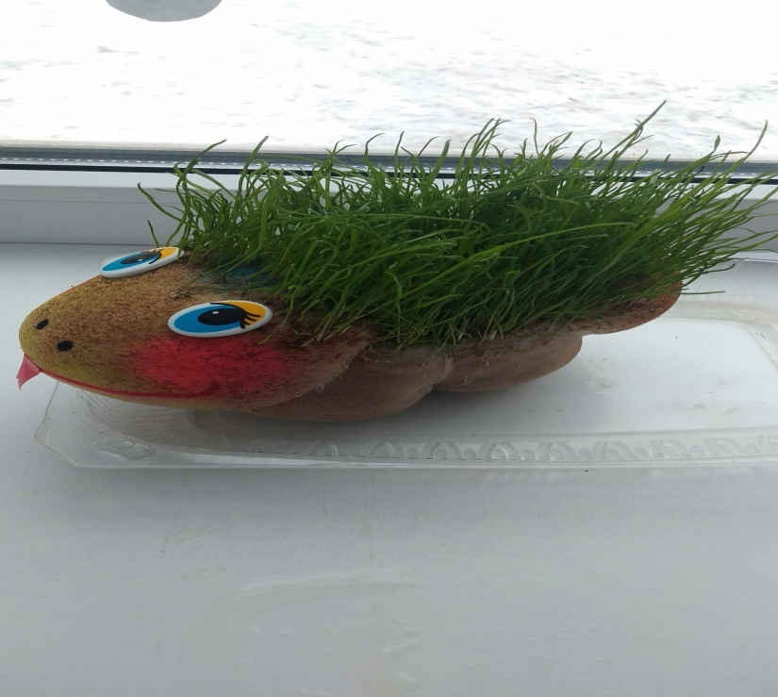
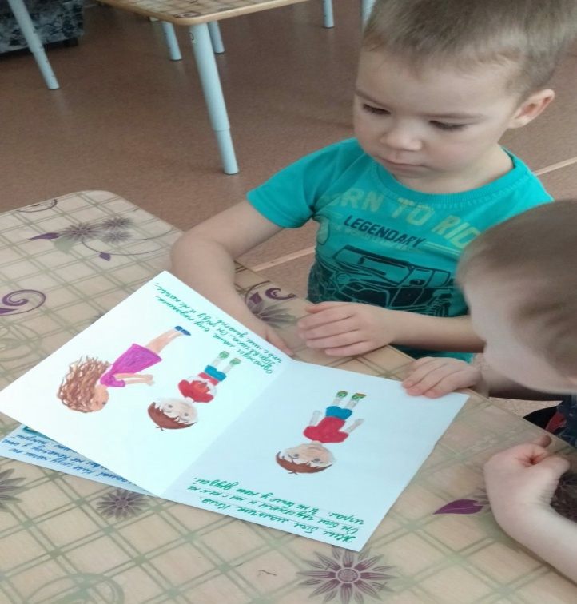
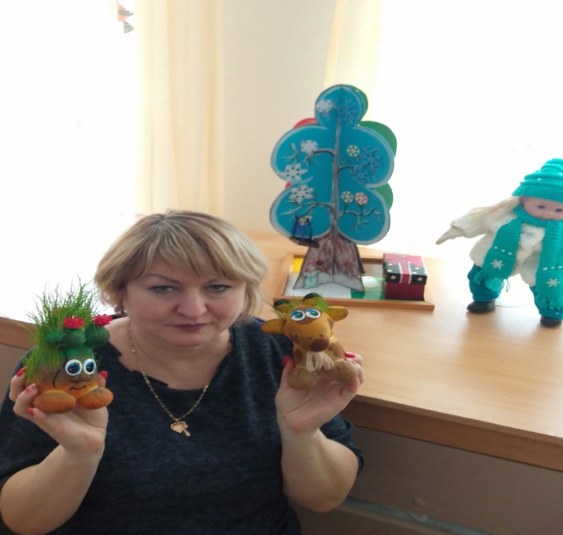
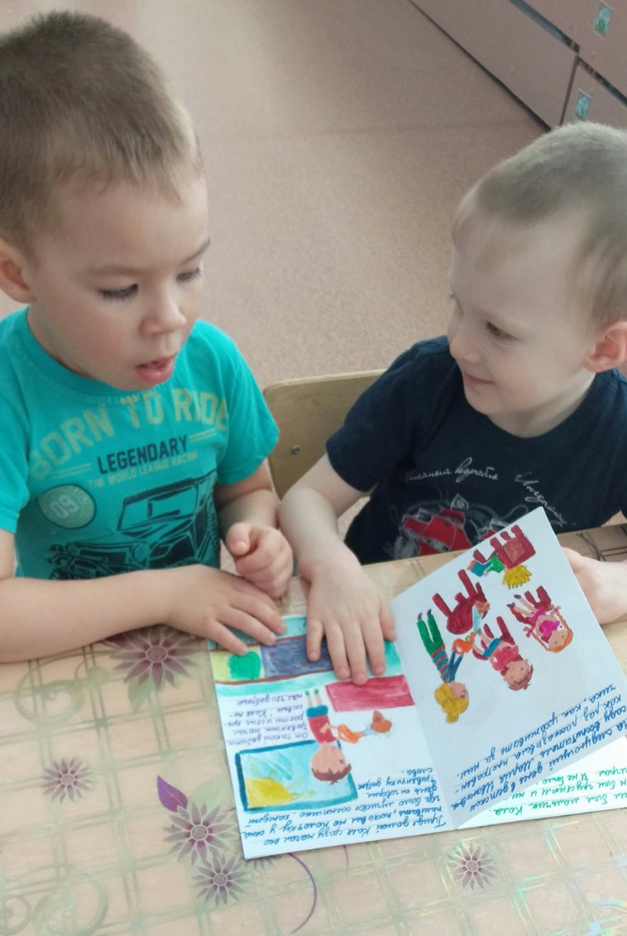
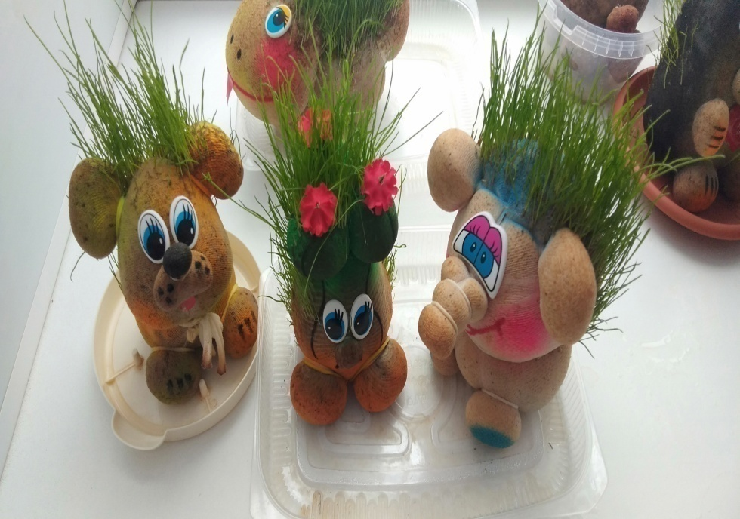

Slide 25
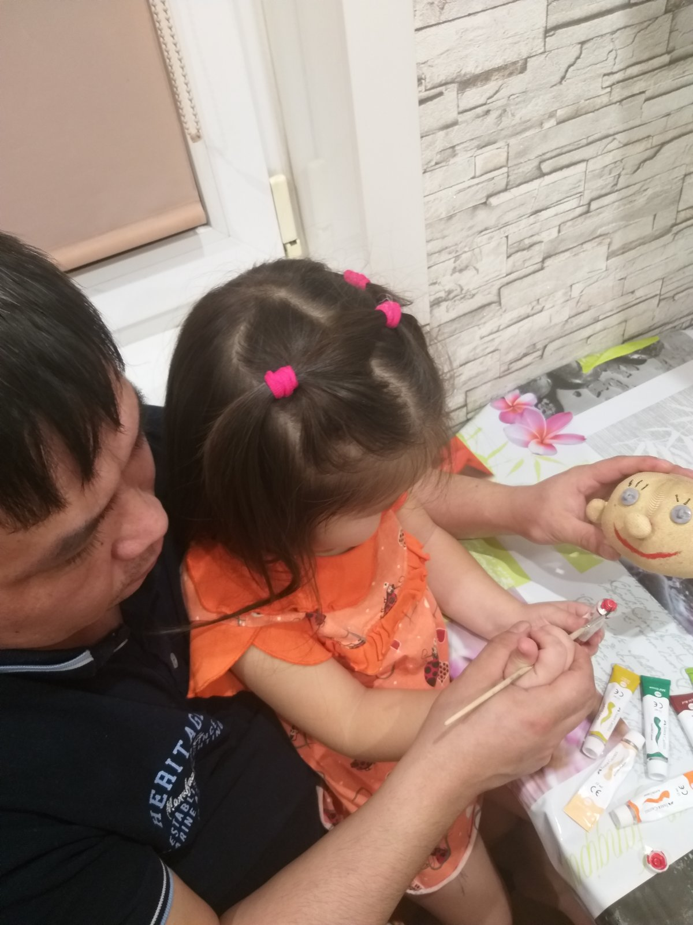
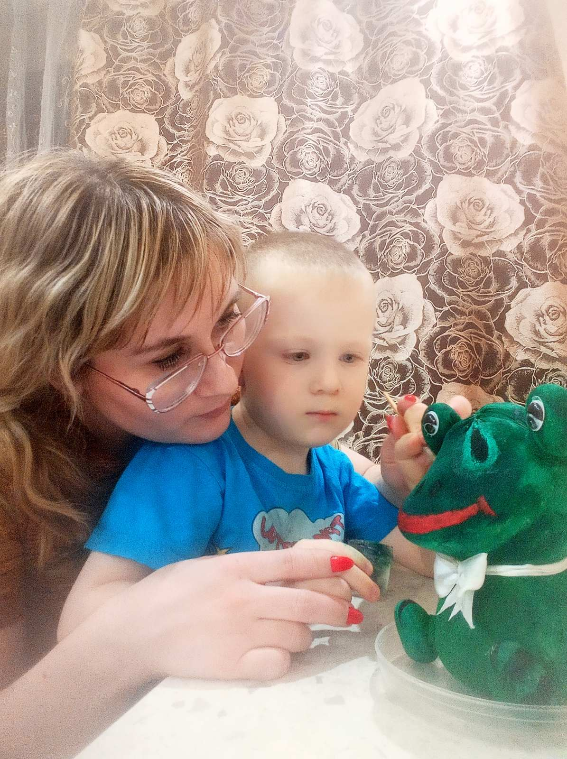
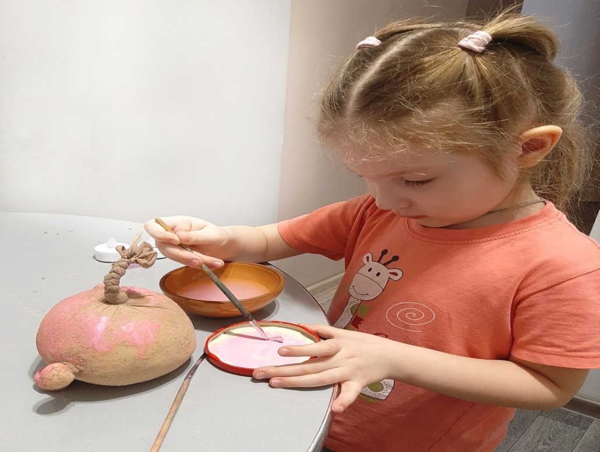
Изготавливаем Травянчиков совместно с родителями

Slide 26
Подведение итогов
Дети выяснили, что если мы будем поливать Травянчиков, и они будут находиться в тепле и на свету, то они прорастут. А те, что в прохладе и тени растут медленнее и хуже. Ребята старались ухаживать за своими питомцами. Так, все это время мы с ребятами рисовали Травянчиков, сочинили сказки про них , вели дневники .
Я не спрашивала у детей: понравилось или нет. Спросила: «Зачем вы все это сделали?», чтобы понять, осознал ли ребенок цель. Ответы были самыми разнообразными, но главное, дети поняли, что из любого семени можно вырастить растение
Результативность опыта
В заключении хочу сказать, что системно – деятельностный подход помог раскрепостить детей, развил у них самостоятельность, дети стали творчески мыслить. Я думаю, что применение системно – деятельностного подхода поможет нам и нашим детям эффективно взаимодействовать с окружающим миром.

Slide 27
Используя комплекс мероприятий, мы вовлекали детей в разнообразные виды экологической, трудовой, познавательной, коммуникативной, изобразительной и игровой деятельности.
Сочетание разнообразных педагогических приемов и методов в исследовательской деятельностью дает желаемый результат, помогает педагогам формировать у воспитанников все качества, указанные в современной образовательной парадигме.

Slide 28
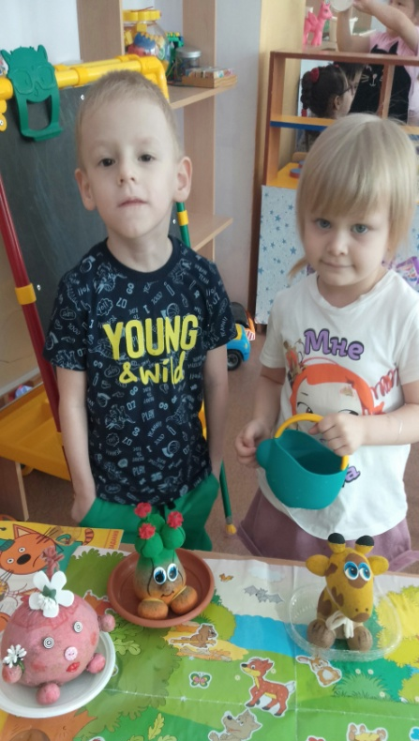
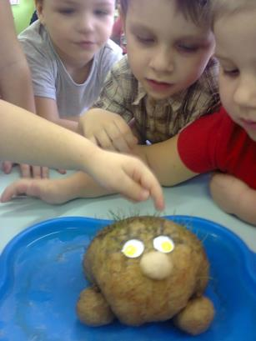
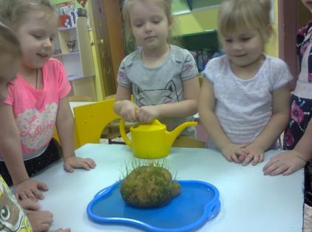
Всё хорошее в людях из детства!
Как истоки добра пробудить?
Прикоснуться к природе всем сердцем;
Удивиться, узнать, полюбить!
Мы хотим, чтоб Земля расцветала
И росли, как цветы малыши,
Чтоб для них экология стала
Не наукой, а частью души!

Slide 29
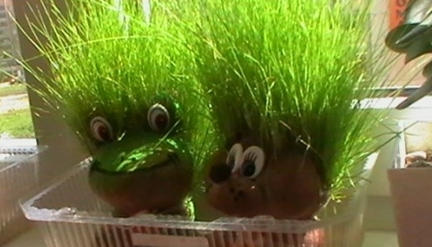
Спасибо за
внимание!!!

